Slide 1
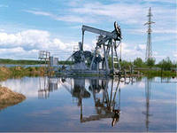
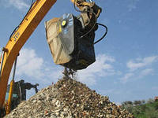
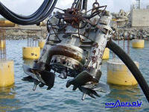
Тест
Полезные ископаемые
Работу выполнила учитель начальных классов ГБОУ СОШ №484
Петрова Алла Алексеевна
Санкт-Петербург

Slide 2
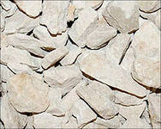
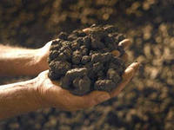
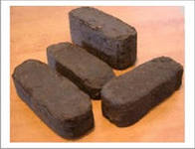
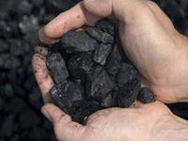
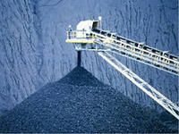
Полезное ископаемое-черного цвета, твердый, но хрупкий, горюч.
А) Глина
Б) Торф
В) Каменный уголь
За правильный ответ вы получаете 5
Глина
Торф
Каменный уголь
Холмы и горы

Slide 3
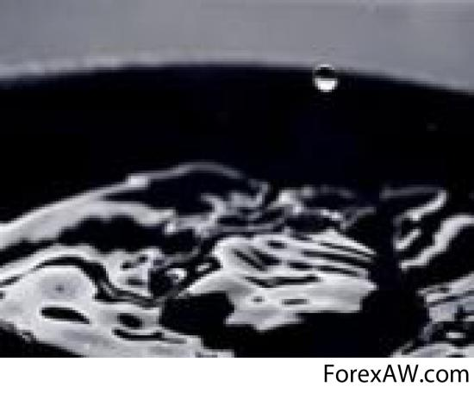
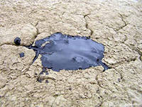
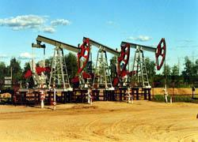
Какое полезное ископаемое применяют для изготовления мыла, вазелина, лекарства, смазочного масла, керосина?
А) Каменный уголь
Б) Нефть
В) Глину
За правильный ответ вы получаете 5
Каменный уголь
Нефть
Глина

Slide 4
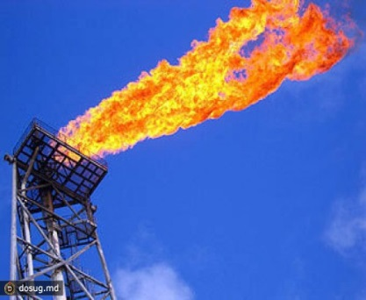
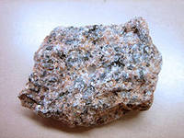
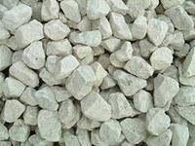
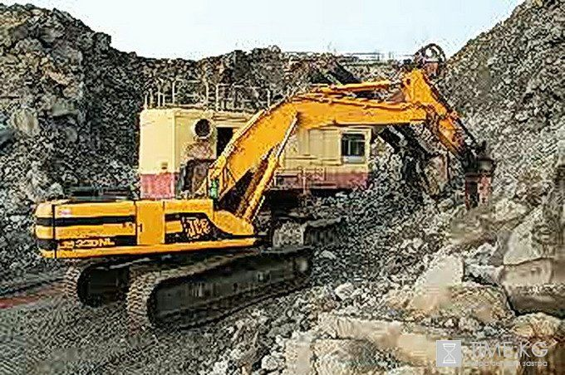
Полезное ископаемое - белого, желтого, серого цвета, если капнуть каплю кислоты-шипит, выделяется газ.
А) Гранит
Б) Известняк
В) Природный газ
За правильный ответ вы получаете 5
Природный газ
Гранит
Известняк

Slide 5
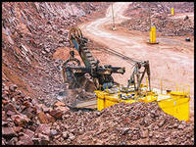
Какое полезное ископаемое применяется при строительстве набережных дорог, памятников, строительства фундаментов зданий, отделки станций метро?
А) Торф
Б) Гранит
В) Каменный уголь
За правильный ответ вы получаете 5
Торф
Гранит
Каменный уголь
Холмы и горы

Slide 6
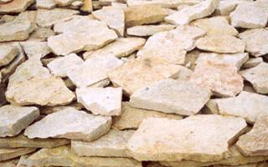
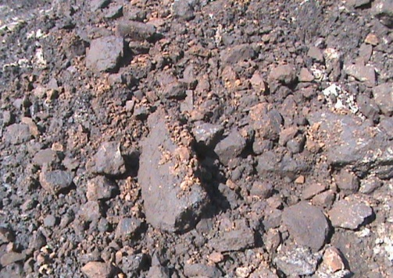
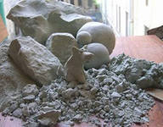
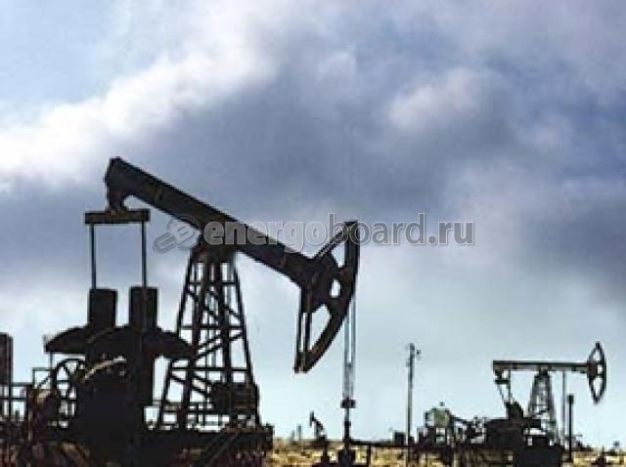
Из этого полезного ископаемого делают кирпич, посуду. Представляет из себя очень мелкую смесь бурого, желтого, голубого и др. цветов.
А) Известняк
Б) Бурый уголь
В) Глина
За правильный ответ вы получаете 5
Известняк
Бурый уголь
Глина

Slide 7
«Природа - наш щедрый друг: она отдаёт нам свои богатства.
Берегите ее»!

